Slide 1
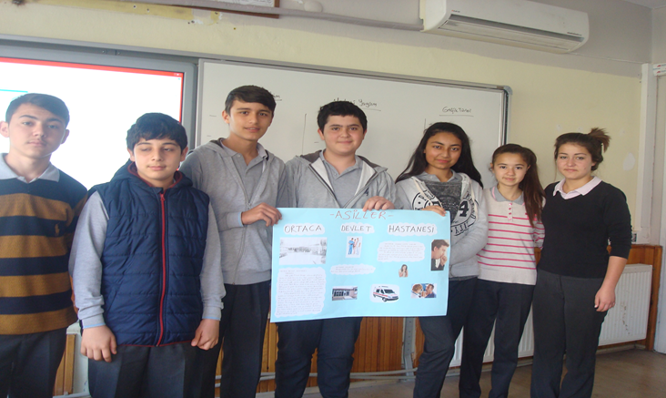
ÜNİTE:VERİ
KONU: MERKEZİ EĞİLİM VE YAYILIM ÖLÇÜLERİ
VERİLERİN GRAFİKLE GÖSTERİMİ
Hazırlayan: Zekiye KEMANCI
YUNUS EMRE ANADOLU LİSESİ

Slide 2
DERS PLANI
DERS ADI:MATEMATİK
SINIF DÜZEYİ:9. SINIF
MATERYALLER: Etkinlik Kitapları, Excel Programı, Cetvel, Akıllı Tahta, Hesap Makinesi..
DERS KAZANIMLARI:
Merkezi Eğilim ve Yayılım Ölçüleri:
Merkezi eğilim ve yayılım ölçülerini verileri yorumlamada kullanır.
Verilerin Grafikle Gösterilmesi:
Gerçek hayat durumunu yansıtan veri gruplarını uygun grafik türleriyle temsil ederek yorumlar.
Serpme grafiğini açıklar, iki nicelik arasındaki ilişkiyi serpme grafiği ile gösterir ve yorumlar.
Kutu grafiğini açıklar, bir veri grubuna ait kutu grafiğini çizerek yorumlar ve veri gruplarını karşılaştırmada kutu grafiğini kullanır.
Notes:
DERS ADI:MATEMATİK

Slide 3
SORU OLUŞTURMA ÖĞRENCİLERİN MATEMATİK SINAVI NOTLARINI EXCEL PROGRAMINA SINIFTA AKTARARAK: Sizce aşağıda yazılan terimler ne anlama gelmektedir. Sizce nasıl bulunmuş olabilir? Bu sonuçlar bize ne anlatmaktadır?

Slide 4
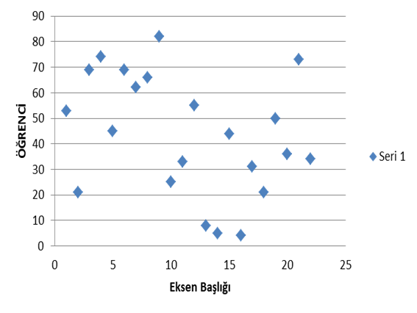
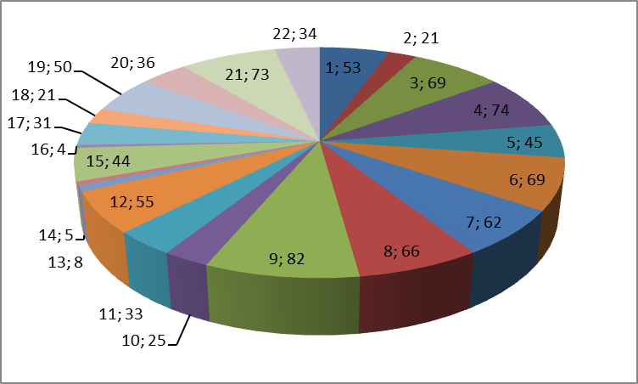
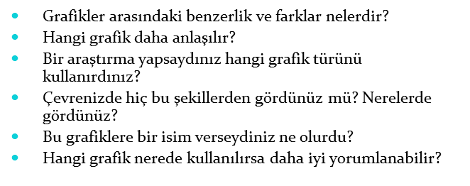

Slide 5
TAHMİN
Genelde kendi notları olunca hesaplamada herhangi bir sorun fazla olmadı.
Yandaki sütun grafiği Deniz ve Ata’nın 4 günde okudukları kitap sayını göstermektedir. Deniz’in okuduğu kitap sayfasının ortalaması Ata’nın okuduğu kitap sayısının ortalamasından ne kadar fazladır?
Matematik notlarının kutu grafiğini çiziniz.
Herkes matematikteki ilk notunu biliyor. İyi bir ortalama yakalamanız için kaç almanız gerekir hesaplayınız?

Slide 6
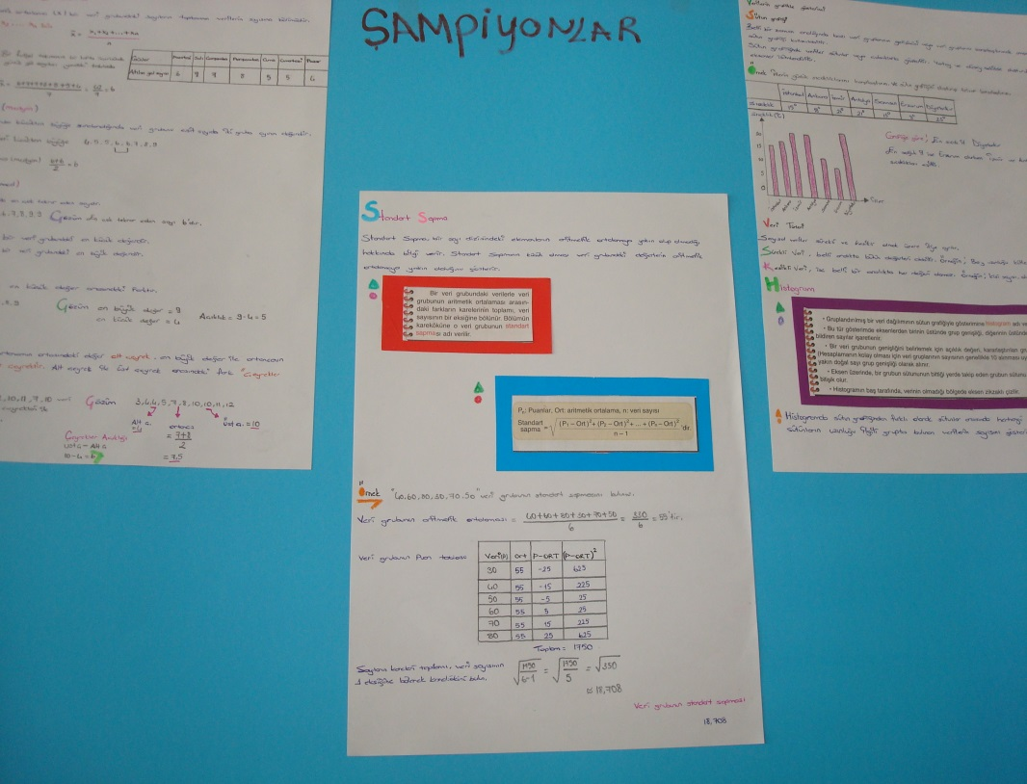
İstediğimiz konuyu grafiğe aktarabiliyor muyuz?
Ortadaki veriyi bulmak için ne yapıyoruz.
Veri toplamak zor mudur?
Hangi grafik türünü seçmeyi bilmiyorsak nasıl karar veririz?
Sayısal verisi olan her konuyu grafiğe aktarabiliyoruz.
Veriler daima büyükten küçüğe veya küçükten büyüğe doğru sıralanmalıdır. Daha sonra veri ortasındaki sayısal değeri buluruz. Çift ise ortalaması alınır.
Veri ; seçtiğiniz konu ve bilgilerin doğru yerde araştırmasına göre kolayda olabilir zor da. En önemlisi toplanan bilgilerin sağlıklı ve tarafsız olması gerekir.
Bir değişkenin bir bütün içerisindeki oranını belirlemek için daire grafiğinin;
Bir değişkenin zaman içerisindeki değişimini incelemek için çizgi grafiğini,
İki değişken arasındaki ilişkiyi göstermek için serpilme grafiğinin,
Verilerin genişliğini, yığılımını öğrenmek için kutu grafiğini seçmeniz gerekir.

Slide 7
ARAŞTIRMA YAPMA
Öğrencileri 3 gruba ayırdım. Grup başkanı seçmelerini ve gruba bir isim bulmaları istendi. Her gruba bir konu seçip bu konu ile ilgili veri taraması yapmaları istendi. Elde ettikleri çalışma için mod, medyan, aritmetik ortalama, açıklık, alt çeyrek-üst çeyrek, standart sapma ve grafik çeşitlerini kullanarak bir sunum yapmaları istendi.
1. grup: Araştırma konusu olarak Ortaca Hastanesinde muayene olan hasta sayıları üzerine bir çalışma yaptılar ve grup içinde paylaşımda bulundular.
2. grup :Araştırma konusu olarak futbol ligi bir yıllık skorları üzerine çalışma yaptılar ve grup içinde paylaşımda bulundular.
3. grup: Muğla bölgesinde ilköğretim-ortaöğretim öğretmen, öğrenci ve derslik sayısı üzerine bir çalışma yaptılar ve grup içinde paylaşımlarda bulundular.

Slide 8
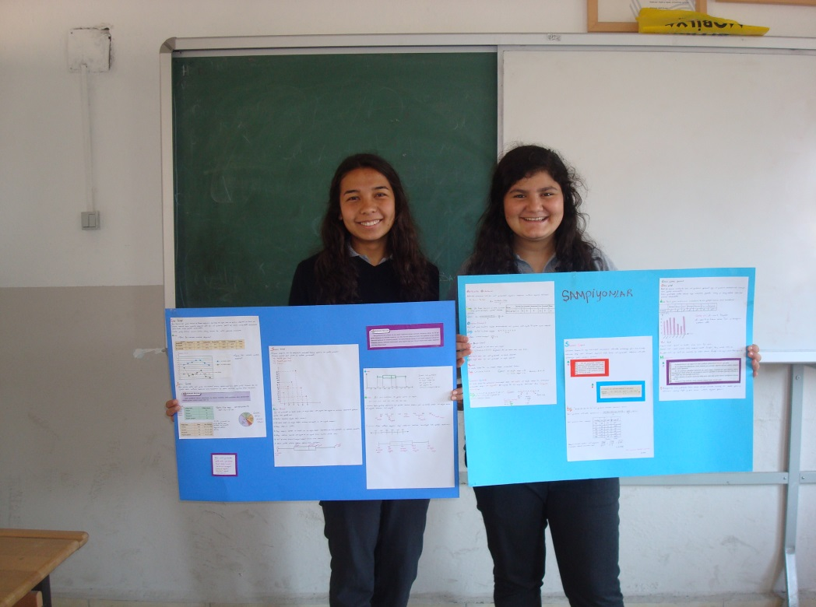
SONUÇ ÇIKARMA
Öğrenci grupları yaptıkları araştırma sonuçları ile tahminlerini karşılaştırdılar. Veri gruplarından bazılarının merkezi eğilim ve yayılım ölçüleri hesaplaması yaptırılır.
Yine bazı veri gruplarının grafik çizimleri hakkında çıkarımlarda bulunurlar.

Slide 9
DEĞERLENDİRME
Öğrenciler grup içi sunumlarını yaparken diğer grubun 1 ile 5 arasında puan vermeleri istendi. Her öğrenciye bu süreçte ne kazandığını sözel ve yazılı olarak ifade etmeleri istendi. Her grup, grup içi değerlendirme sınavına alındı. Bireysel değerlendirmeye de tabii oldular.
Veri toplama sürecinin çok zor olduğunu söylediler. Grup içi paylaşımda iletişim becerilerinin arttığını söylediler. Öğrenciler arası kaynaşma gerçekleşti.. Bilgisayar teknolojisini ilk kez daha yararlı bir amaç için kullandıklarını söylediler. Grafik çizmeyi ve yorumlamayı öğrendiler. Merkezi yayılım ve merkezi eğilim ölçüleri hesaplamayı ve yorumlamayı öğrendiler.

Slide 10
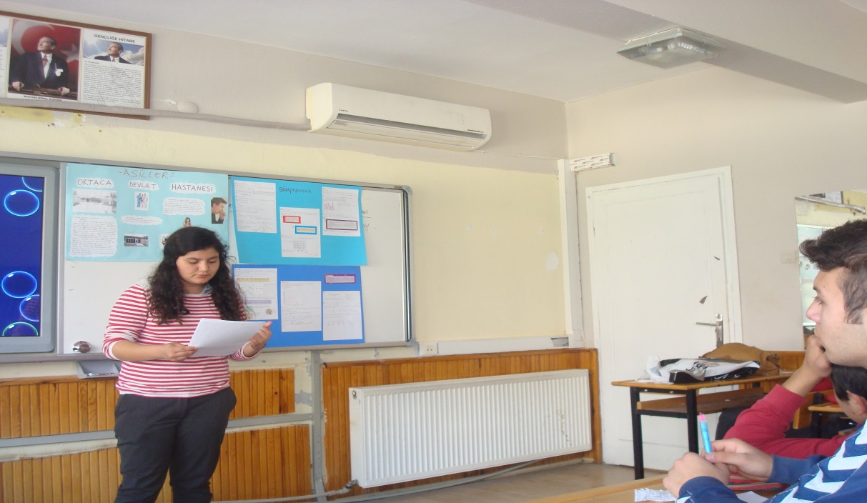
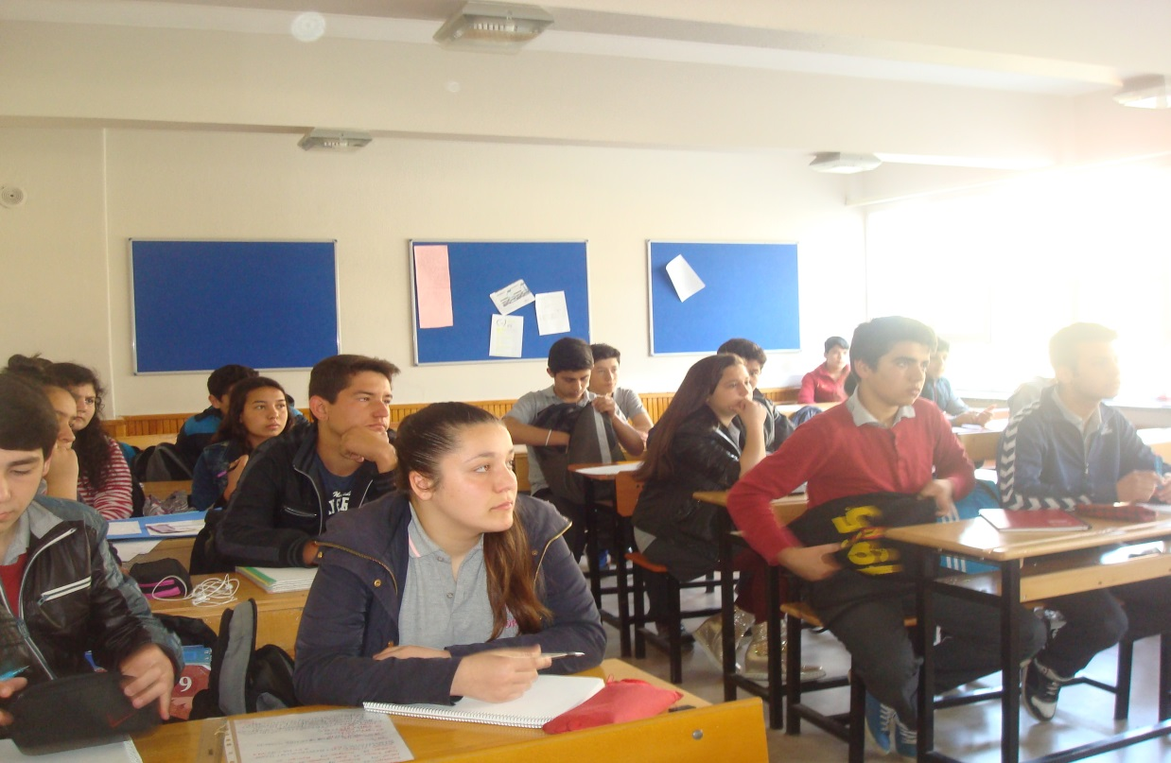
PAYLAŞMA
Öğrenciler yaptığı araştırma sonuçlarını sınıfta paylaşımda bulundular. Merkezi eğilim ve merkezi yayılım ölçülerinin hesaplamalarını paylaştılar. Grafik çizimlerini gösterip, nasıl yaptıklarını paylaştılar.

